Slide 1





XÂY DỰNG APP QUẢN LÝ QUÁN COFFEE
Môn: Quản lý dự án với Agile
Nhóm 7: Lớp SD19305
Giảng viên: Hungnq

Slide 2

THÀNH VIÊN NHÓM
Thành viên:
PH49571- Phí Duy Mạnh
PH51187- Nguyễn Thị Diễm Quỳnh
PH50874- Đặng Thùy Dương
PH51073- Nguyễn Thị Trang
PH49740- Phạm Duy Thái
PH49386- Hoàng Xuân Quân

Slide 3

GIỚI THIỆU
1. Các bên liên quan
2. Product Backlog
3. User Stories
4. User Case
5. Sprint backlog
6. Screen Flow
7. Quy trình làm việc
8. Test Case
9. Sprint Restrospective
10. Khó khăn & Thuận lợi

Slide 4



CÁC BÊN LIÊN QUAN
Admin: Người quản lý hệ thống, chịu trách nhiệm cập nhật và duy trì thông tin về sản phẩm, đơn hàng, khách hàng, nhân viên và doanh thu, đồng thời theo dõi hoạt động của quán.
Khách hàng: Cá nhân đến quán để mua đồ uống, sử dụng dịch vụ và thực hiện thanh toán.
Nhân viên: Người trực tiếp sử dụng phần mềm để nhận đơn, phục vụ khách, xử lý thanh toán và quản lý hóa đơn.
Quản lý: Người giám sát hoạt động của quán, theo dõi tình trạng đơn hàng, quản lý nhân viên và kiểm soát doanh thu.

Slide 5

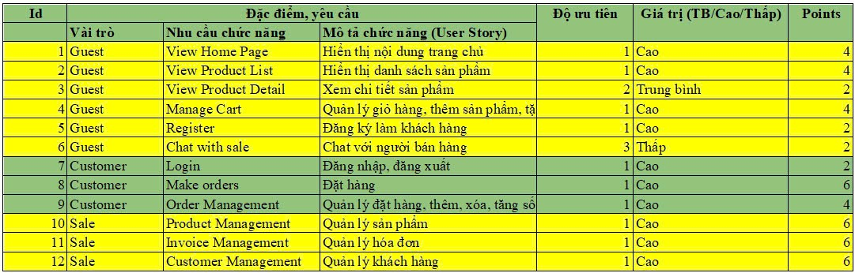

PRODUCT BACKLOG

Slide 6
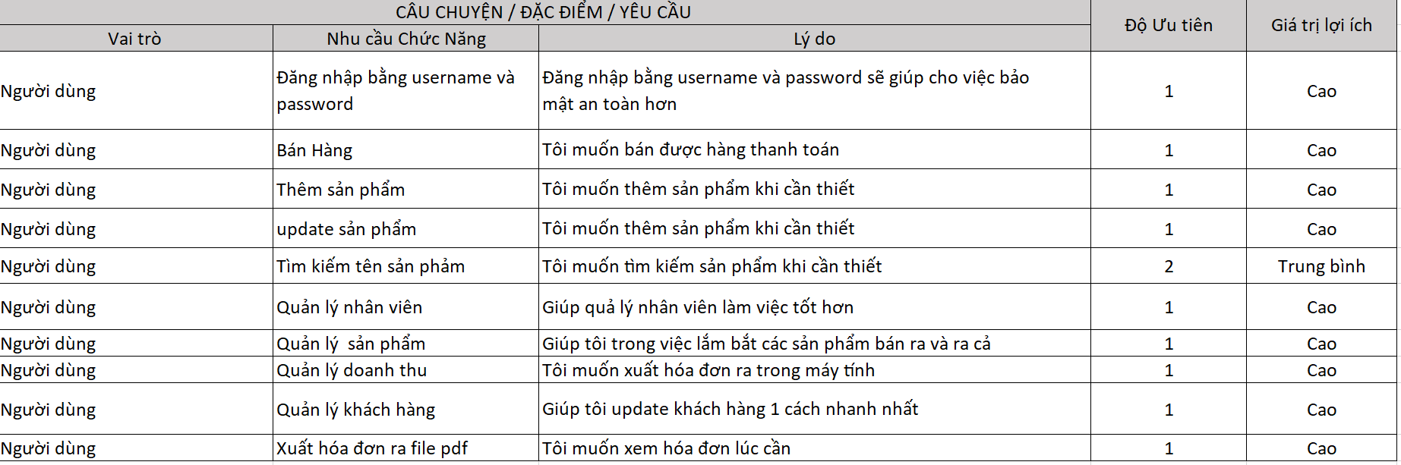
2.User story
User Story là một tài liệu sơ giản về yêu cầu sản
phẩm với góc nhìn của người sử dụng

Slide 7
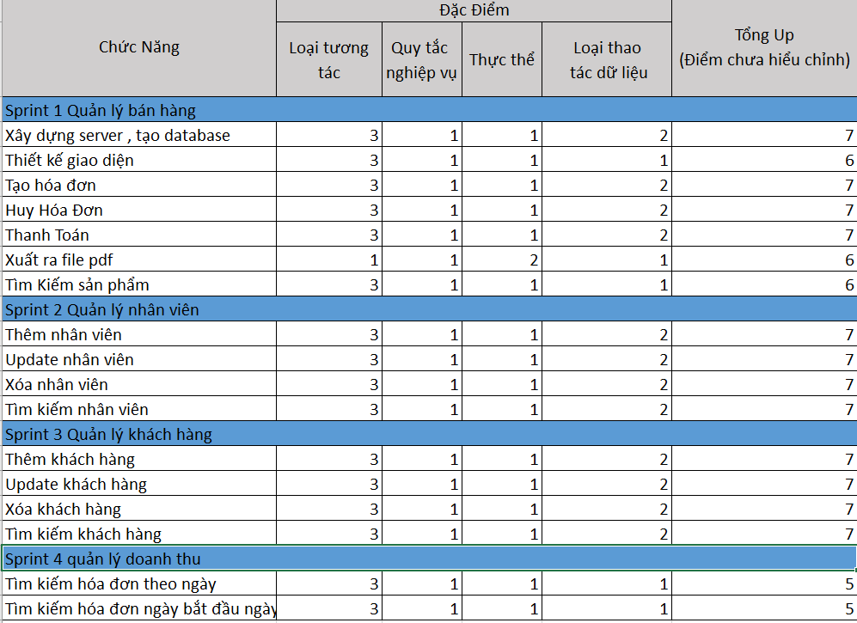

Story point

Slide 8

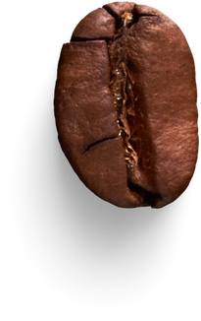


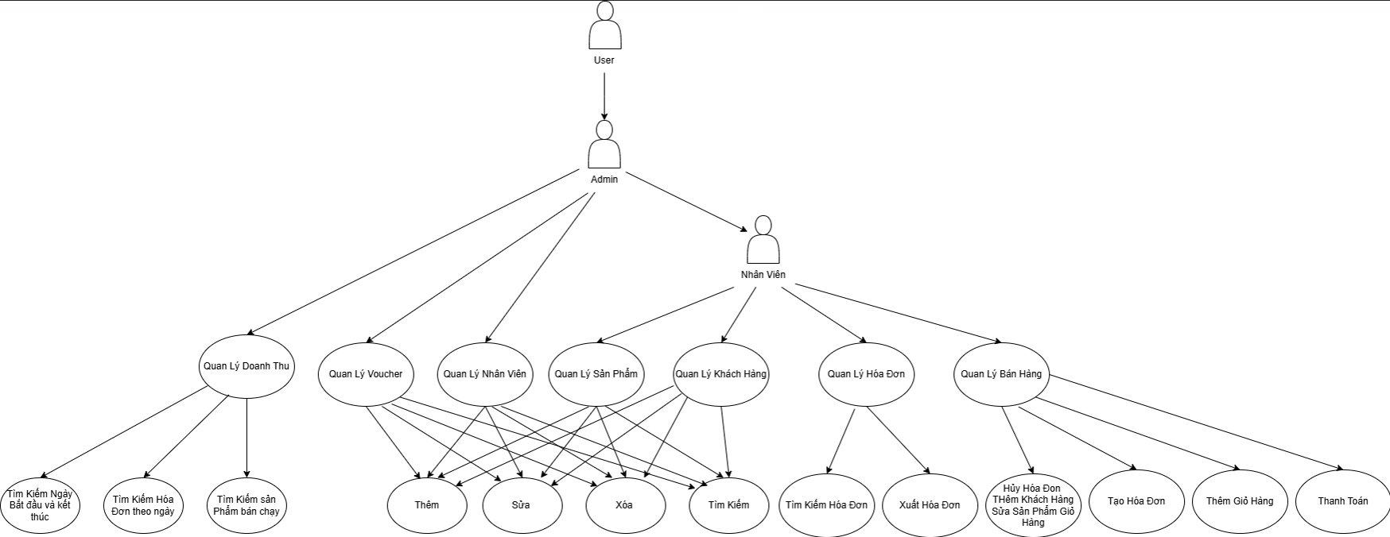
Fradel Coffee
HOME
ABOUT
SERVICES
4. USE CASE

Slide 9
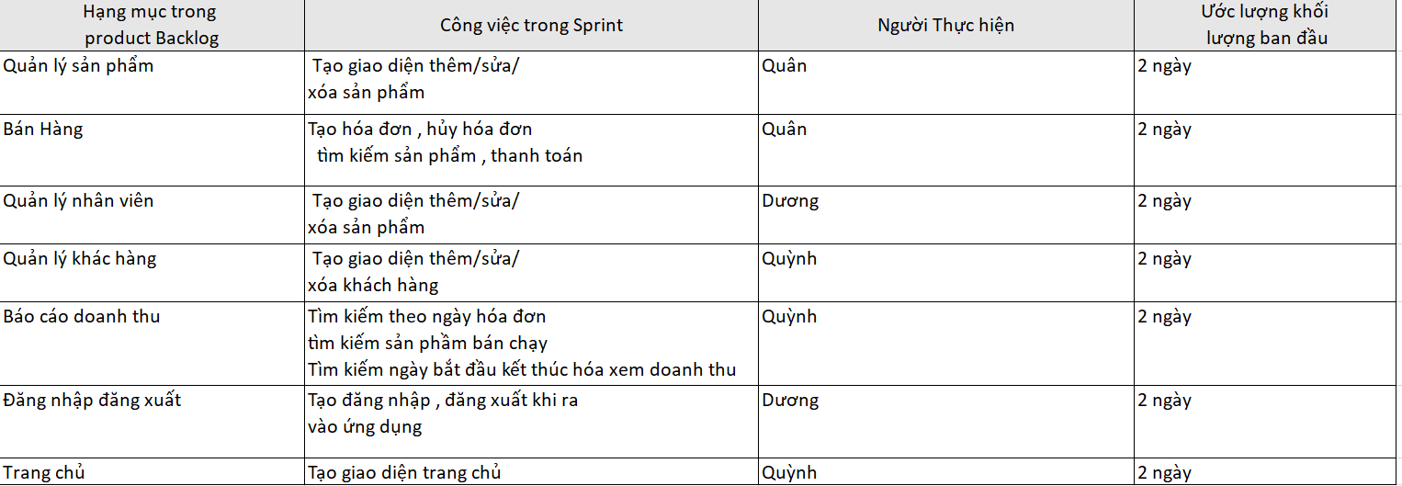
5. Sprint Backlog

Slide 10

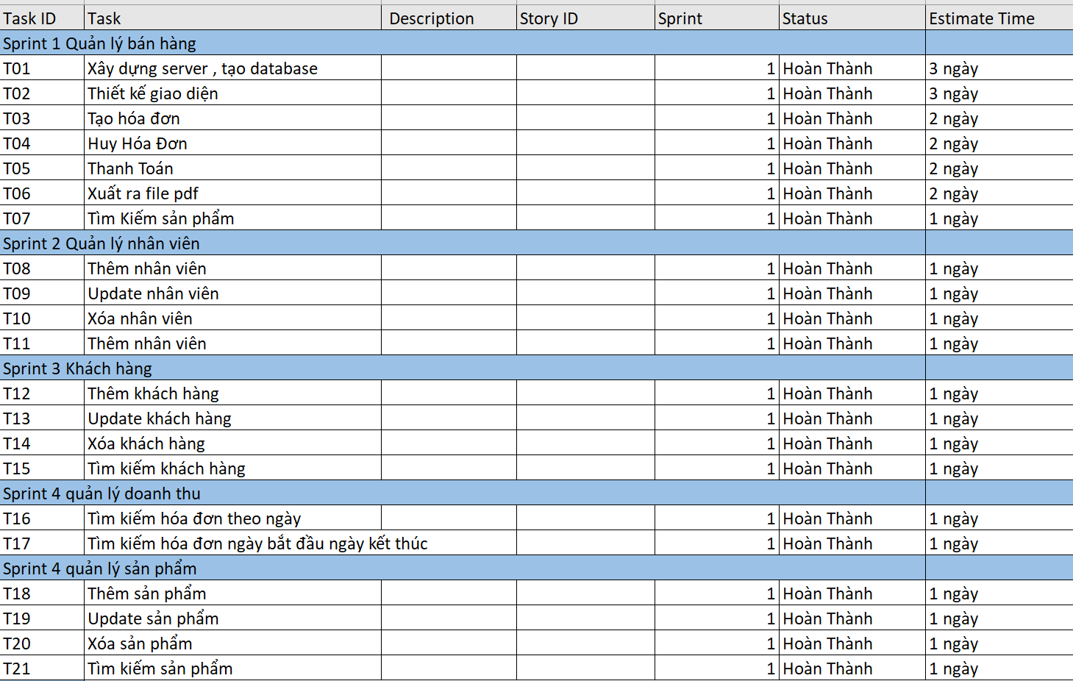

Sprint Backlog

Slide 11
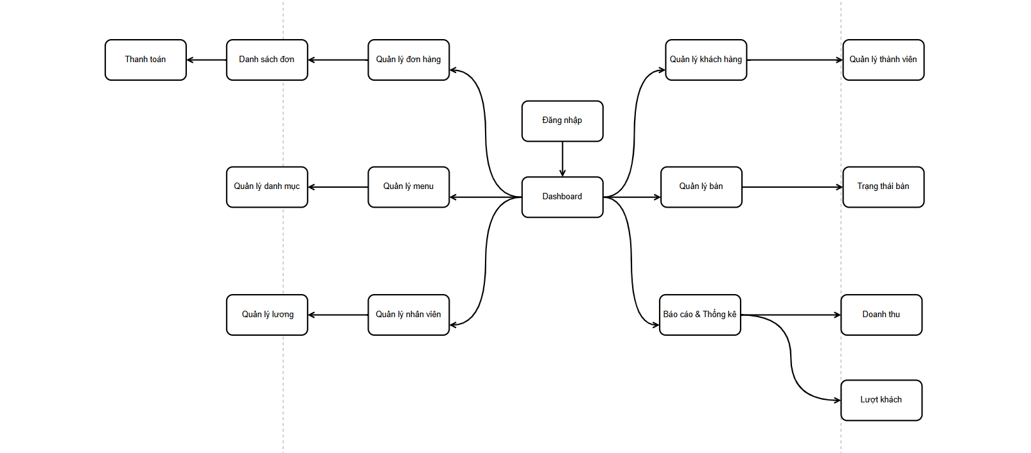
6. SCREEN FLOW

Slide 12
7. QUI TRÌNH LÀM VIỆC
3. Họp Daily Meeting - Ngày 1
Scrum Team cập nhật tiến độ công việc.
Trao đổi các vấn đề gặp phải (nếu có).
SM ghi nhận và hỗ trợ gỡ rối.
4. Scrum Team làm việc - Ngày 1
Thực hiện các task được phân công trên Trello.
Cập nhật trạng thái công việc sau khi hoàn thành.
5. Họp Daily Meeting - Ngày 2
Tiếp tục cập nhật tiến độ, nêu vấn đề và hỗ trợ.
6. Scrum Team làm việc - Ngày 2
Tiếp tục thực hiện task, đẩy tiến độ theo kế hoạch Sprint.
(Tiếp tục các ngày còn lại trong Sprint theo mô hình Daily Meeting + Làm việc)
7. Họp Sprint Retrospective (Tổng kết Sprint 1)
Nhìn lại những gì đã làm được trong Sprint 1.
Rút kinh nghiệm những điểm chưa tốt.
Ghi nhận cải tiến quy trình làm việc cho Sprint tiếp theo.
1.Họp kế hoạch dự án
Các bên liên quan họp để thống nhất mục tiêu, phạm vi, timeline của dự án.
Scrum Master (SM) tổng hợp các đầu mục công việc, phân tích yêu cầu, xác định ưu tiên ban đầu.
2. SM tạo kế hoạch trên Trello và phân công
SM tạo board Trello cho dự án.
Các task được chia nhỏ theo Sprint, gắn nhãn ưu tiên, deadline.
Phân công công việc cụ thể cho các thành viên trong Scrum Team.

Slide 13
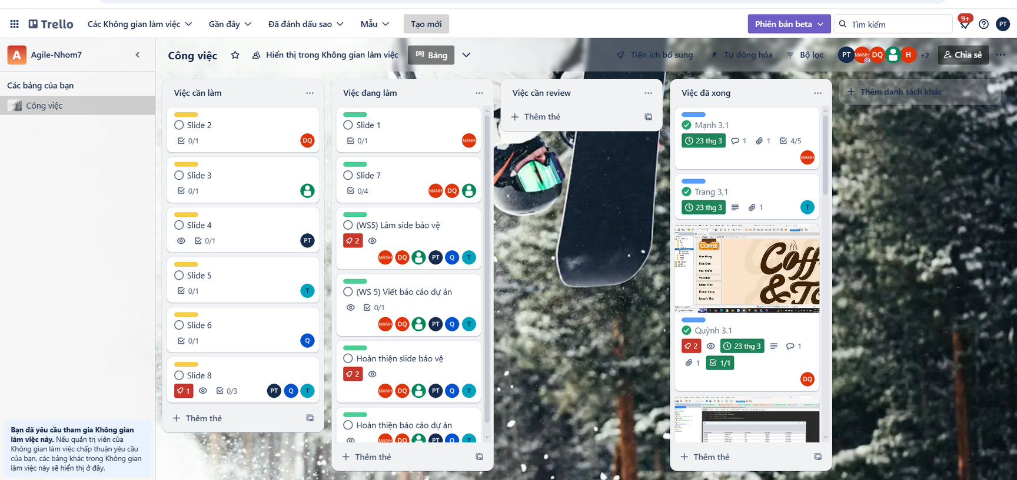
QUI TRÌNH LÀM VIỆC
8. Thực hiện Sprint 2
Quy trình lặp lại: Lập kế hoạch Sprint, Daily meeting hằng ngày, Scrum team thực hiện công việc, kết thúc bằng Sprint Review và Retrospective.

Slide 14


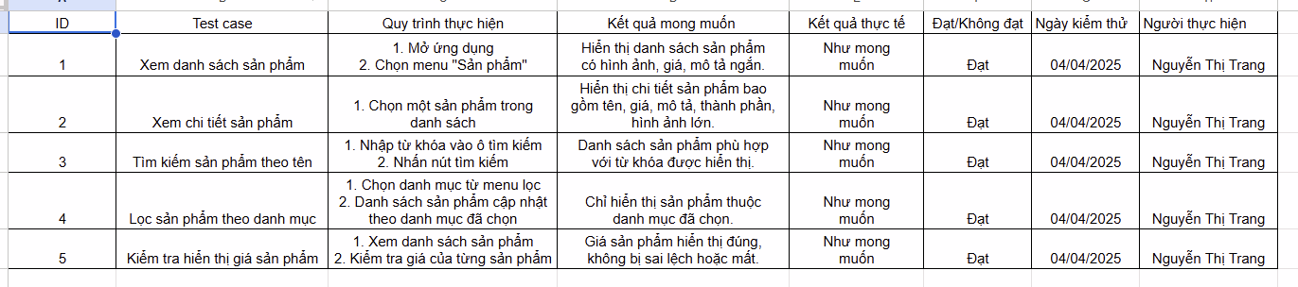
8. TEST CASE

Slide 15



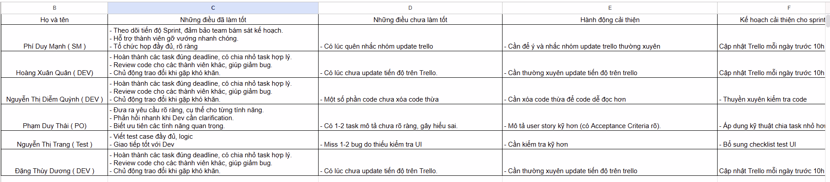
9. SPRINT RETROSPECTIVE

Slide 16




10
THUẬN LỢI
KHÓ KHĂN
Các thành viên có tinh thần hợp tác, sẵn sàng hỗ trợ nhau
Áp dụng mô hình Scrum → có họp daily, planning, retrospective rõ ràng
Một số thành viên chưa quen chia task nhỏ → khó ước lượng thời gian
Một số vấn đề giao tiếp còn hạn chế

Slide 17
THANK YOU
www.reallygreatsite.com

